Slide 1
USPOREDBE
4. Pouka za 27. srnpja 2024

Slide 2
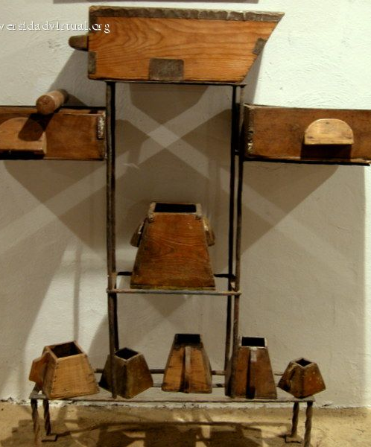
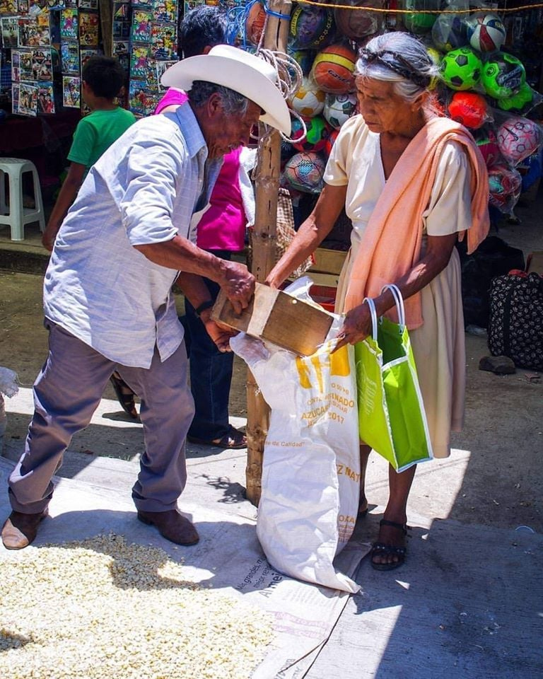
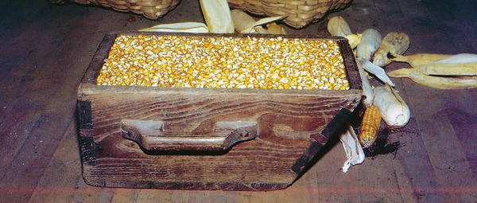
”Zatim im je rekao: ’Pažljivo razmislite o ovome što slušate. Mjerom kojom mjerite, mjerit će se vama, i dobit ćete još više. Jer svatko tko ima, dobit će više. A tko nema, oduzet će mu se i ono što ima ”
(Marko 4,24.25 SHP)

Slide 3
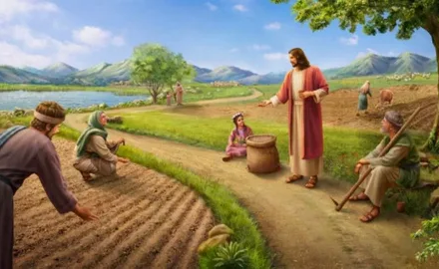
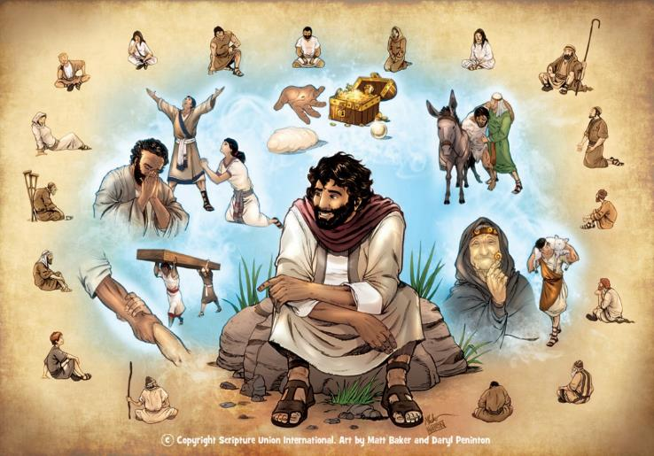
Prispodoba je pripovijedanje o izmišljenom događaju (koji se temelji ili ne na stvarnim događajima) iz kojeg se važna istina ili moralno učenje zaključuje usporedbom ili sličnošću.
To je sustav koji je Isus prvenstveno koristio u svojim naučavanjima (Marko 4,34). Njegove su prispodobe općenito preuzete iz svakodnevnog života i stoga se lako pamte i primjenjuju.
Kad su se njegovi slušatelji vratili kući, podijelili su ono što su naučili sa svojom obitelji i prijateljima.
Razlog postojanja prispodoba. Marko 4,10-12.
Usporedba o sijaću:
Sijač je otišao sijati… Mark o4,1-9.
Objašnjenje prispodobe Marko 4,13-20.
Ostale prispodobe:
Svjetiljka i mjerenje. Marko 4,21-25.
Rast i gorušica. Marko 4,26-32.

Slide 4
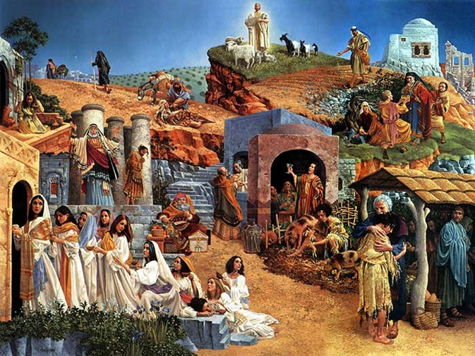
RAZLOG POSTOJANJA PRISPODOBA
“Da dobro gledaju a ipak ne vide, dobro slušaju, a ipak ne razumiju, da se jednoć ne obrate i da im ne bude oprošteno’” (Marko 4,12)
Isusovo propovijedanje bilo je o Kraljevstvu nebeskom (Marko 1,14.15). Mnoge njegove prispodobe objašnjavale su narav spomenutog Kraljevstva (Marko 4,30).
Zanimljivo je da je razlog koji je sam Isus naveo za korištenje prispodoba doista zapanjujući: da ne bi razumjeli, ili se obratili, ili da im bude oprošteno! (Marko 4,12).
Ovo nije bilo ništa novo. Kada mu je zapovjedio da propovije- da, Bog je rekao Izaiji: ”On odgovori: ‘Idi i reci tom narodu: Slušajte dobro, al’ nećete razumjeti, gledajte dobro, al’ neće- te spoznati. […] da očima ne vidi, da ušima ne čuje i srcem da ne razumije, kako bi se obratio, i ozdravio" (Iz. 6, 9.10).
Tko je gladan Božje riječi čut će istinu i radovati se. Ali oni koji ne žele čuti, bez obzira koliko jednostavno ova istina bila predstavljena, odbit će razumjeti, promijeniti se i dobiti spasenje.

Slide 5
USPOREDBA O SIJAČU

Slide 6
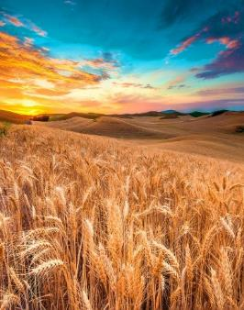
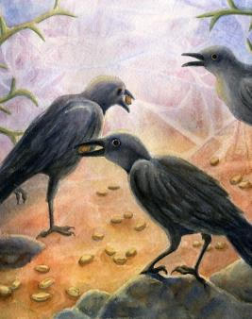
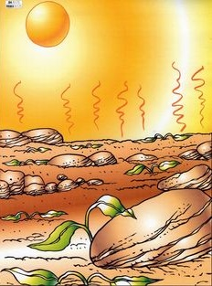
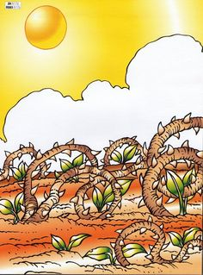
SIJAČ JE IZAŠAO SIJATI...
“Tada ih je učio mnoge stvari u usporedbama; i rekao im je u svojoj pouci: ‘Poslušajte! Iziđe sijač da sije.” (Marko 4,2.3)
Na putu
Za nekoliko dana sjeme će umrijeti (Marko 4,4).
Između kamenja
Za nekoliko tjedana sjeme umire (Marko 4,5-6).
Među trnjem
Za nekoliko mjeseci sjeme umire (Marko 4,7).
Na dobroj zemlji
Na kraju sezone sjeme donosi plodove (Marko 4,8).
Sijač i sjeme ne variraju. Međutim, rezultat je potpuno drukčiji za svaki od četiri terena. Sve ovisi o mjestu na koje je sjeme palo.

Slide 7
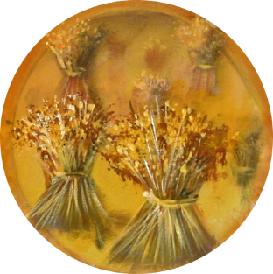
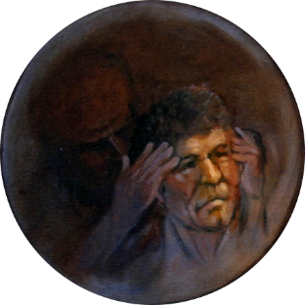
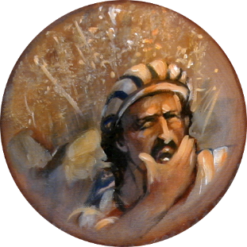
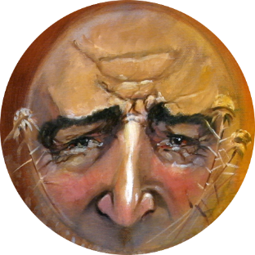
OBJAŠNJENJE USPOREDBE
“Sijač sije riječ” (Marko 4,14)
Sjeme je Božja riječ, a sijač je svatko tko je prenosi.
Pada na put
Ljudi nisu zainteresirani, a Sotona ih vodi na stranputicu (Marko 4,15).
Ljudi primaju riječ, ali ne podnose kušnje (Marko 4,16.17).
Među trnje
Primaju riječ, ali svjetske želje je uguše (Marko 4,18.19).
Odoljevaju kušnjama i ne odustaju. Donose plodove (Marko 4,20).
Na dobru zemlju
Između kamenja
Koja sam vrsta zemljišta? Što trebam učiniti da budem plodonosan?

Slide 8
OSTALE PRISPODOBE

Slide 9
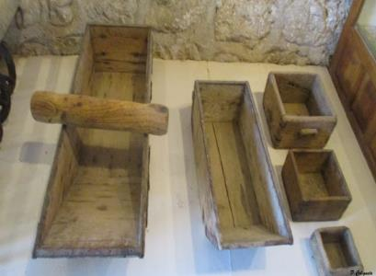
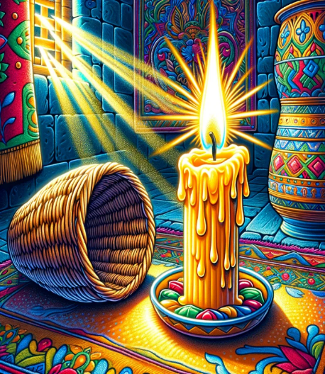
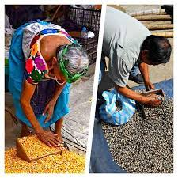
SVJETILJKA I MJERA
“Zatim im reče: ‘Donosi li se svjetiljka pod varićak ili pod stol? Ili da se stavi na sviječnjak? (Marko 4,21)
“Tada im nastavi: ‘Pazite na ovo što slušate! Kojom mjerom mjerite onom će vam se mjeriti, i nadodat će vam se.” (Marko 4,24).
Zamislite ovakav razgovor: "Dovodite li ...?" "Ne!"; "Zar ne stavljaš...?" "Pa, naravno!"
Na gradskim ulicama trgovci su prodavali svoje proizvode koristeći više ili manje standardna mjerenja kako bi procijenili količinu proizvoda koju kupac želi.
Isus je znao kako privući pažnju svoje publike. Sada su bili spremni primiti duhovnu pouku.
Malo po malo, Isus je objavio istinu evanđelja kako bi ono bilo poznato svima (Marko 4,22).
Ako je prodavatelj bio dobar, dodao bi malo više proizvoda mjeri kako bi zadovoljio svog kupca.
Te noći, dok su palili svoje svjetiljke kod kuće, "oni koji imaju uši čuti" (Marko 4,23) nesumnjivo su se sjetili te pouke.
Ako netko prihvaća istinu, dobit će još više. Ali ako je odbijete, čak će i istina koju imate biti izgubljena (Marko 4,25).

Slide 10
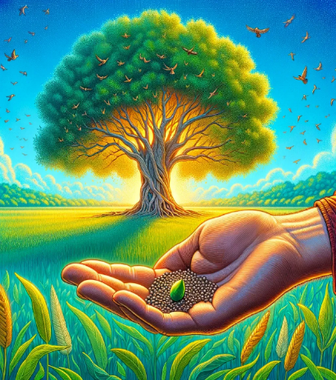
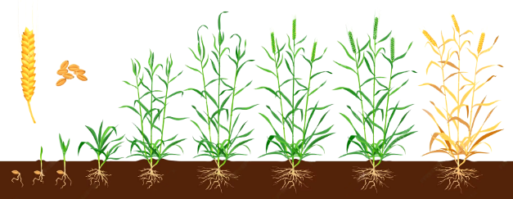
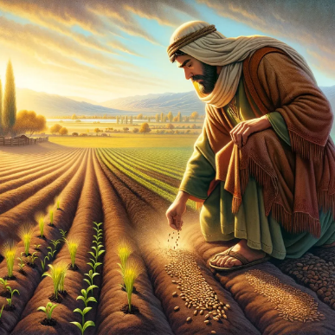
RAST I GORUŠICA
“I nastavi: “Tako, kraljevstvo je Božje kao kad čovjek baci sjeme na zemlju.” (Marko 4,26)
“Ono je kao zrno gorušićino koje je, kad se posije na zemlju, manje od svega sjemenja na zemlji.” (Marko 4,31 VŽB)
Isus se sjeća razvoja rasta žitarica (Marko 4,28):
Kraljevstvo nebesko usporedivo je sa sićušnim sjemenom gorušice (Marko 4,30.31).
Trava
Klas
Zrno
Nakon 50 dana od sjetve, gorušica doseže visinu od 30-40 cm i već je sposobna proizvesti plodove koji se mogu ubirati. Može narasti do 7 metara visine.
To je proces koji ovisi o Bogu, a ne o čovjeku (Marko 4,27).
To je sjeme evanđelja posađeno na plodno tlo vjernika.
Mali je, naravno, bio početak prve Crkve: 120 "neobrazovanih" ljudi skrivenih u jednoj velikoj prostoriji u Jeruzalemu.
Djelovanjem Duha Svetoga sve više rastemo u istini... dok Isus ne dođe (Marko 4,29; Matej 13,39).
Ali njihovo širenje je doprlo do ondašnjeg cijelog svijeta, postajući religija s najvećim brojem vjernika.

Slide 11
“Isus je u parabolama i usporedbama pronašao najbolju metodu prenošenja božanske istine. Jednostavnim jezikom, koristeći likove i ilustracije izvučene iz prirodnog svijeta, otvorio je duhovnu istinu svojim slušateljima i dao izraz dragocjenim načelima koja bi prošla iz njihovih umova i ostavila jedva trag, da nije povezao svoje riječi s uzbudljivim prizorima života, iskustva ili prirode. Na taj je način budio njihov interes, pobudio pitanja, a kada je u potpunosti osigurao njihovu pozornost, odlučno ih je impresionirao svjedočanstvom istine. Na taj je način mogao ostaviti dovoljan dojam na srce kako bi nakon toga njegovi slušatelji mogli pogledati ono s čime je povezao svoju pouku i prisjetiti se riječi božanskog Učitelja.
Ellen G. White, Temelji kršćanskog obrazovanja, str. 236 original.

